Slide 1


Проект по курсу ПММО на тему:
«Uplift-моделирование + Фильтр Калмана»
Докладчики:
Хубежова Ольга,
Андросова Никита,
Третьяк Диана
18.12.2024

Slide 2
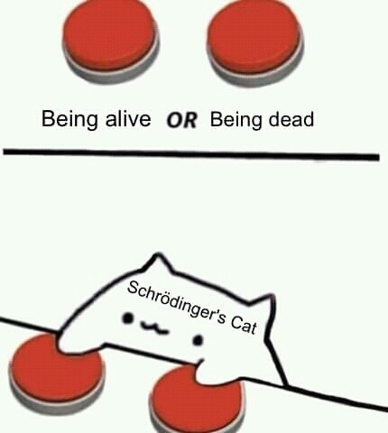
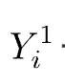
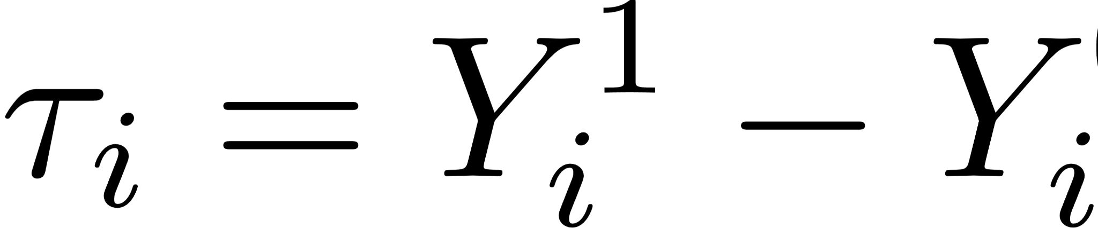
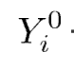
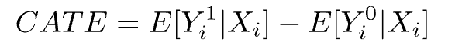
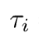
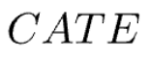
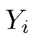
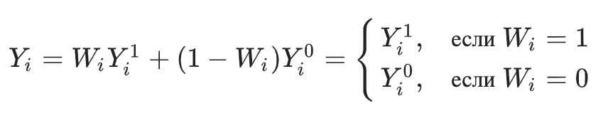
Базовая идея: Uplift
1. Хотим сравнивать causal effect от коммуникации на клиента:
где – потенциальная реакция человека, если с ним была коммуникация,
– потенциальная реакция человека, если коммуникации не было.
2. Зная признаковое описание i-го объекта , можно ввести условный усредненный эффект от воздействия CATE (Conditional Average Treatment Effect)
3. Ни causal effect ( ), ни для i-го объекта мы наблюдать не можем
перейдем к формуле uplift конкретного объекта
3.1: - наблюдаемая реакция клиента в результате маркетинговой кампании
(treatment)
(control)

Slide 3
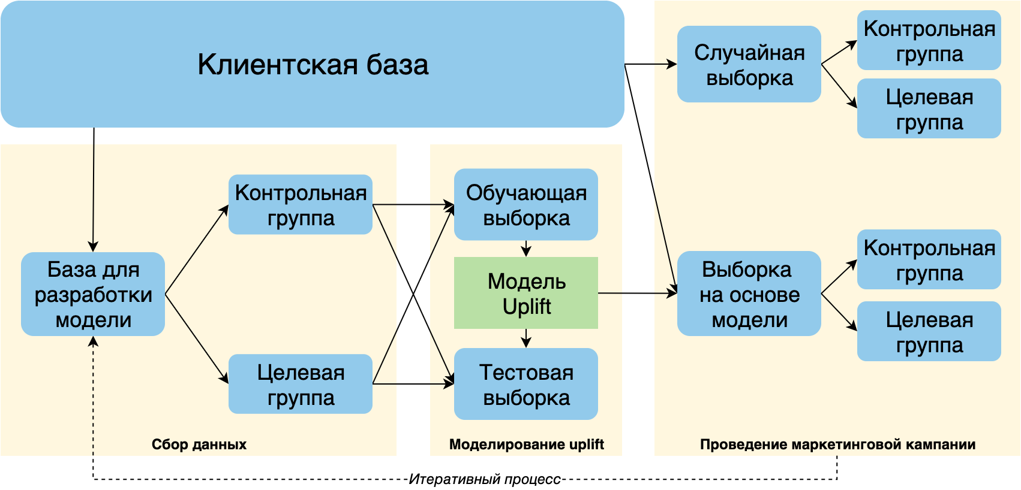

Маркетинговая вставка
Не беспокоить (Do-Not-Disturbs) - негативно реагирует на коммуникации - расходует бюджет + репутационный риск
Потерянный (Lost Causes) - не совершает целевое действие вне зависимости от коммуникаций - расходуют бюджет
Лояльный (Sure Things) - совершает целевое действие вне зависимости от коммуникаций - расходуют бюджет
Убеждаемый (Persuadables) - хотим найти их при помощи аплифта

Slide 4
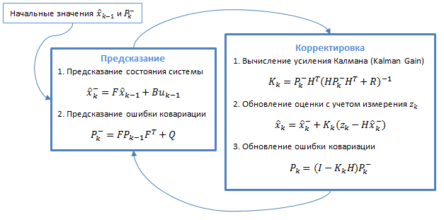
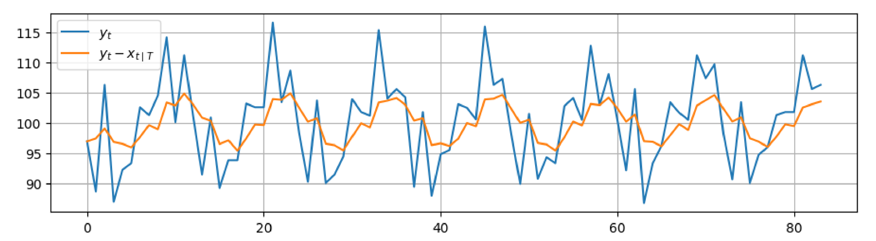
Базовая идея: фильтр Калмана

Slide 5
В чем суть темы “Uplift + Калман?”
Бизнес-постановка
Дано: Существует два города: богатый (Y) и бедный (X). Промо-кампанию возможно провести только для богатого города, однако раскатывать применение хотим на оба города. Для бедного города из данных есть только информация о сумме чеков обезличенных пользователей за определенный период.
Цель: понять, какие результаты будут после проведения рекламной кампании в бедном городе.
Задачи:
подготовка необходимых данных, их предобработка
восстановление скрытых характеристик покупателей в бедном городе X
Получение uplift-модели для богатого города Y
Применение и оценка uplift-модели для бедного города X

Slide 6
В чем суть темы “Uplift + Калман?”
Фактическая постановка
Дано: Известны некоторые данные по потребителям богатого города Y. Данные имеют панельную структуру, то есть для каждого потребителя известна информация о номере и времени транзакции, сумме и составе покупки.
Задачи:
Обучение модели пространства состояний
Восстановление скрытых состояний фильтром Калмана
оценка uplift-модели для бедного города X

Slide 7
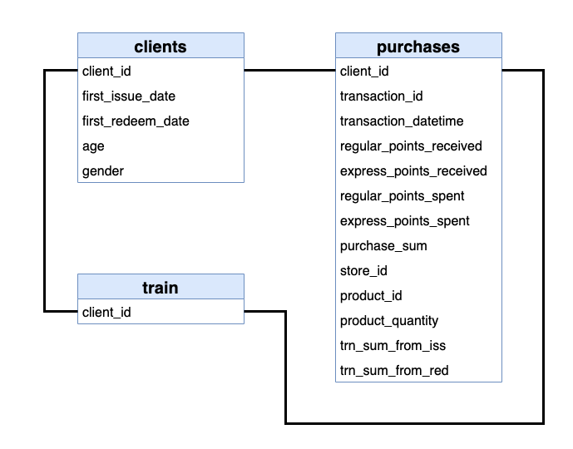
Датасет - x5/retail_hero
ссылка
Набор данных содержит необработанные покупки розничных клиентов, необработанную информацию о продуктах и ​​общую информацию о клиентах. Из датаста мы сформировали богатый и бедный город. Человек считался жителем богатого города, если общая сумма его покупок была больше или равна медиане по всем потребителям.
В распоряжении несколько датасетов:
Общие данные
общая информация о клиентах;
общая информация о товарах на складе;
история покупок клиентов до общения.
подмножество клиентов для обучения (была ли коммуникация, была ли покупка после) .
Общие числа:
Справочник с инфо о 400’162 клиентов
Справочник с инфо о 43’038 продуктов
Список из 8’045’201 чеков со списками продуктов
Магазинов в выборке: 13882
Дней в выборке: 118

Slide 8
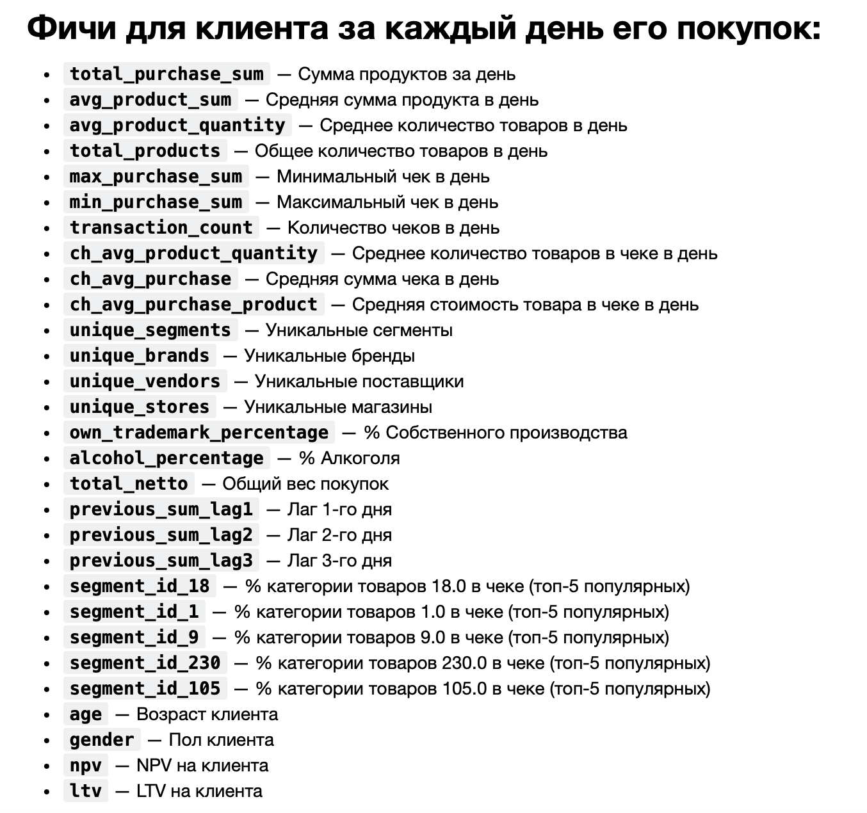
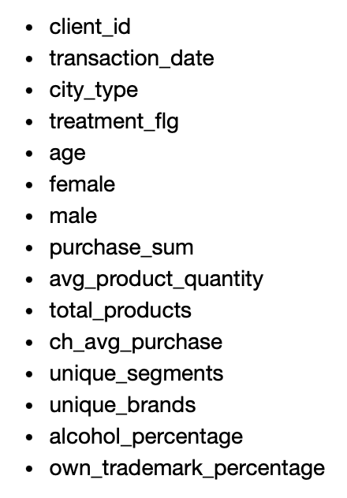
Датасет - X5 - расширение
Мы решили расширить набор фич для каждого клиента на каждый день, и получили вот это:
Что изначальные данные, что созданные, вышли с длииииинными хвостами
И совсем в итоге оставили эти:

Slide 9
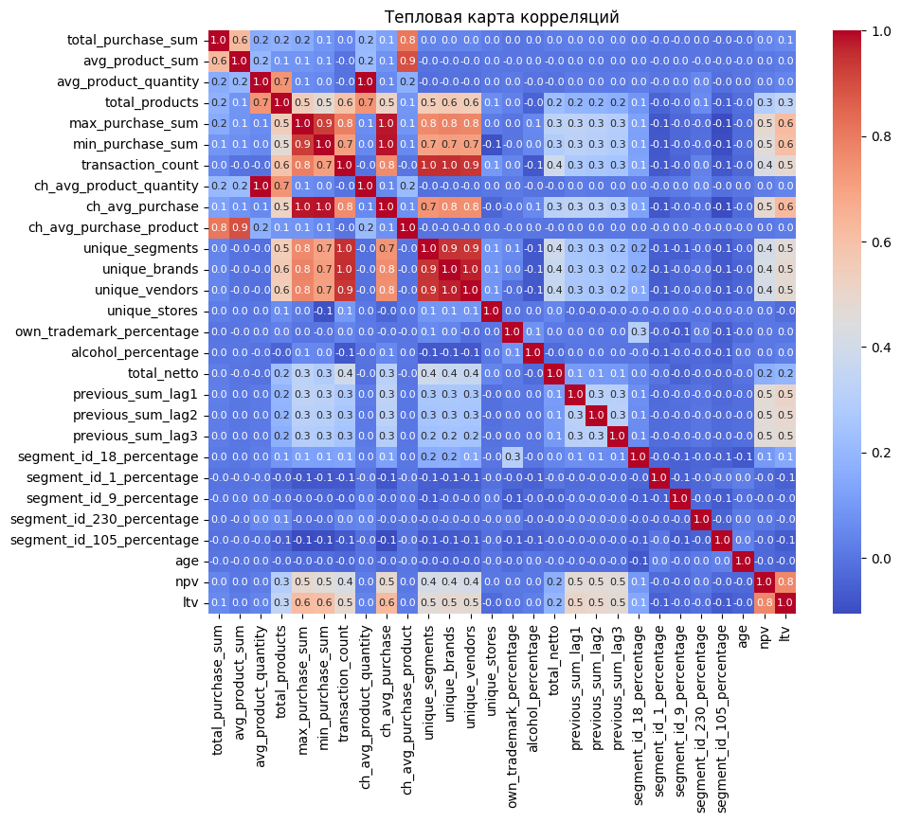
1.
Датасет - X5 - расширение
по самому первому расширенному датасету

Slide 10
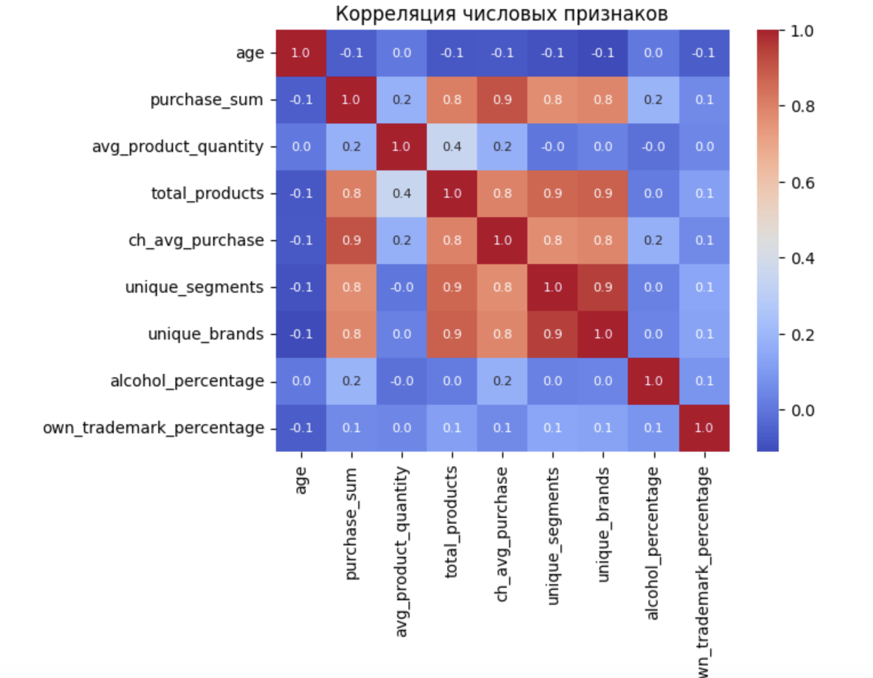
2.
Датасет - X5 - расширение
по итоговому расширенному датасету

Slide 11
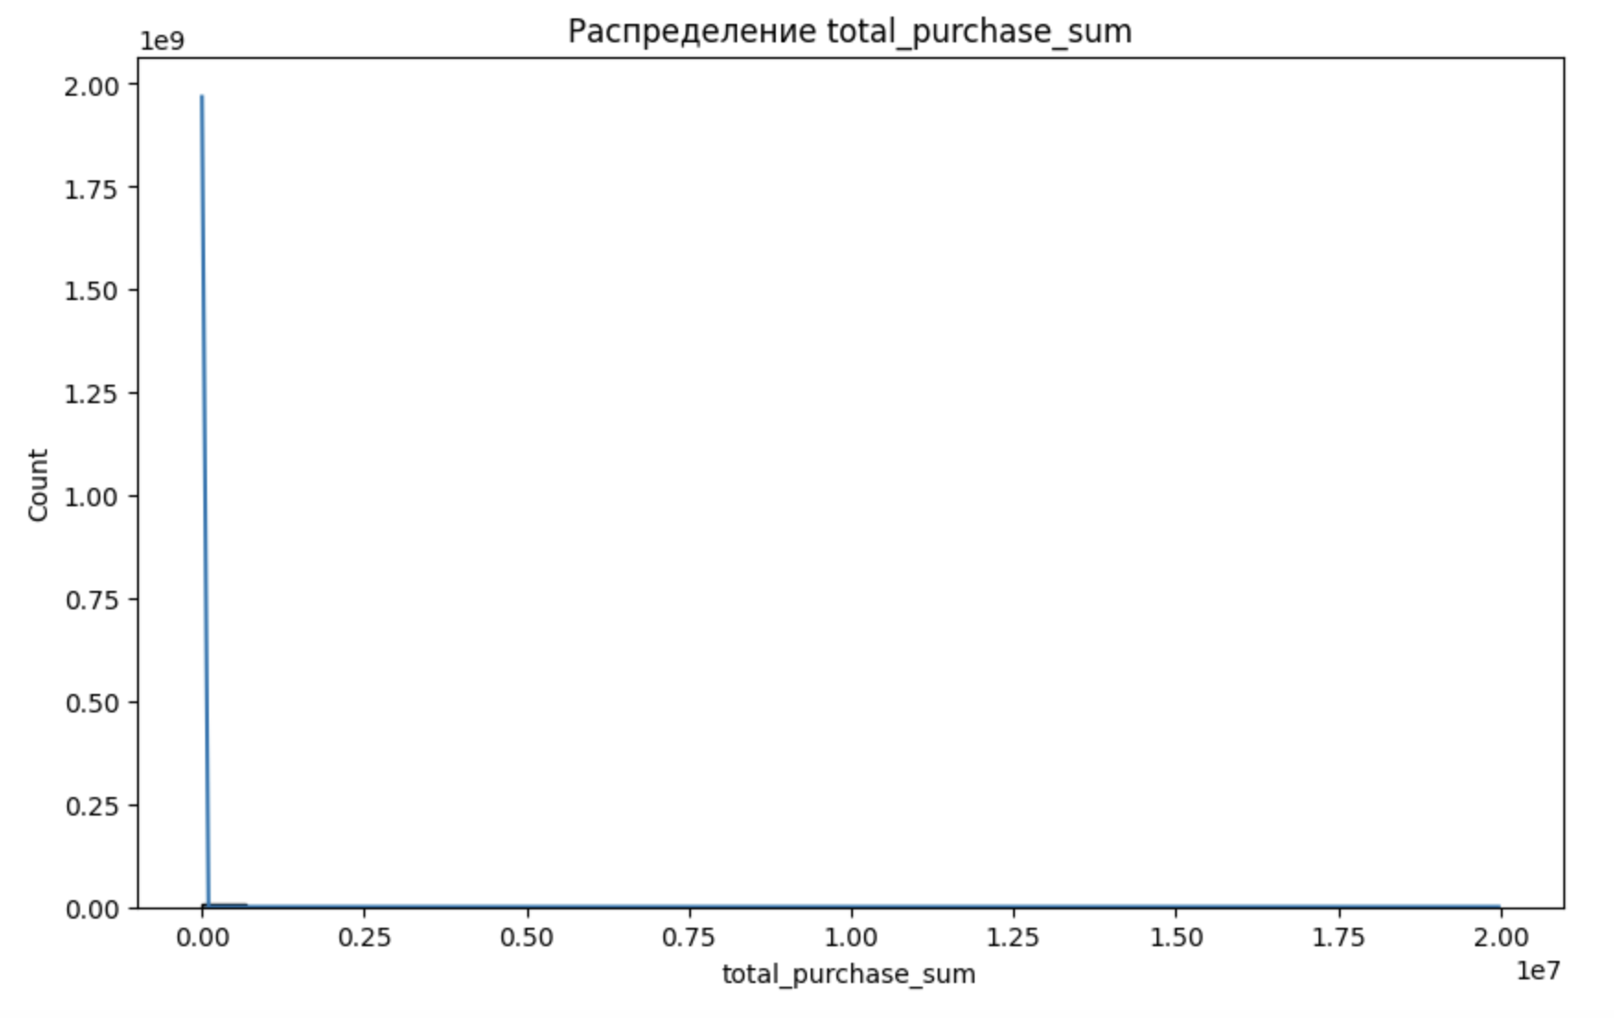
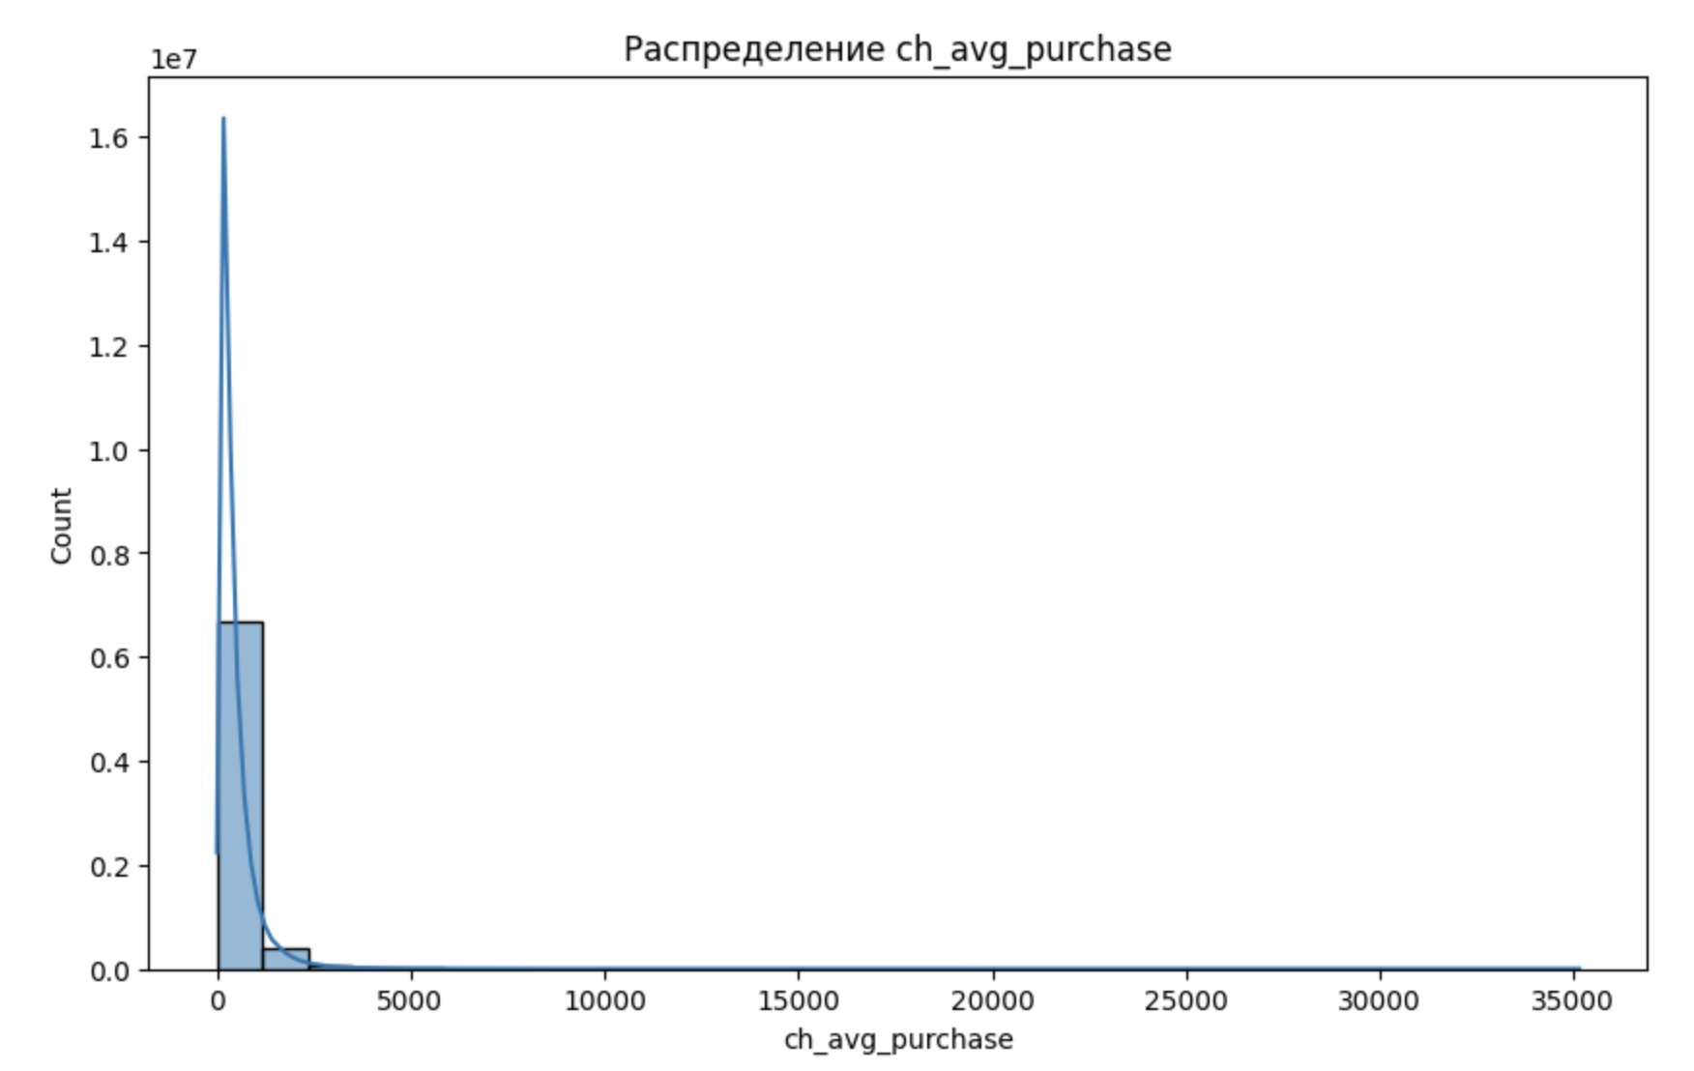
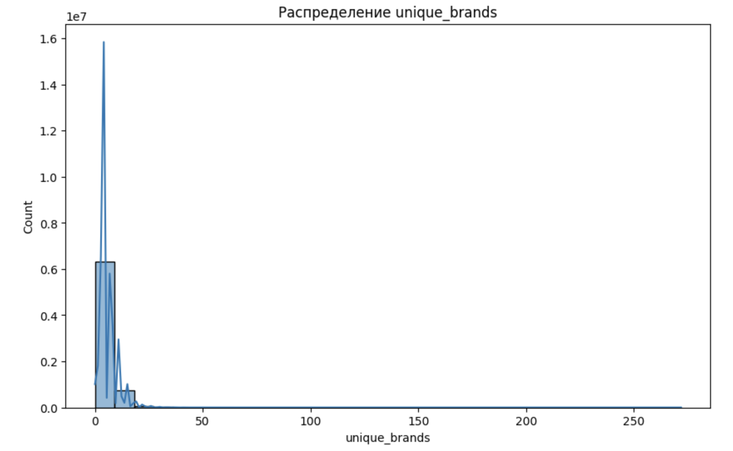
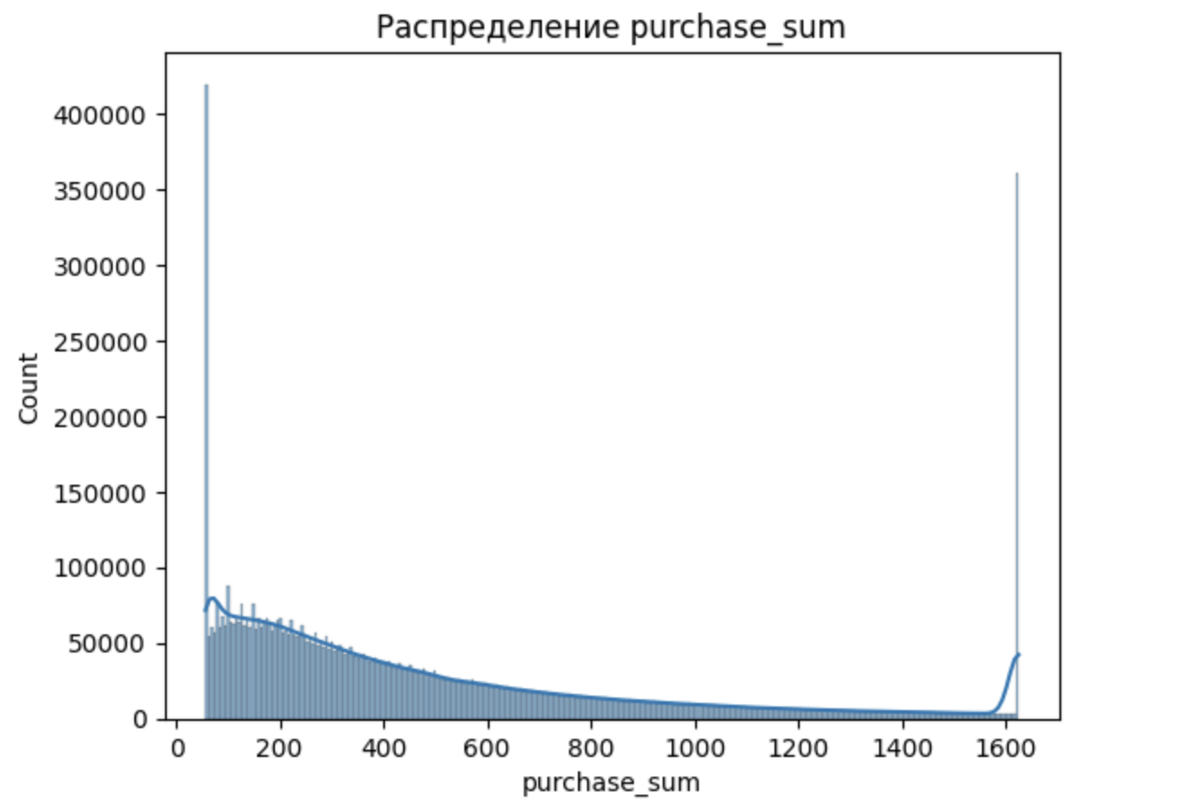
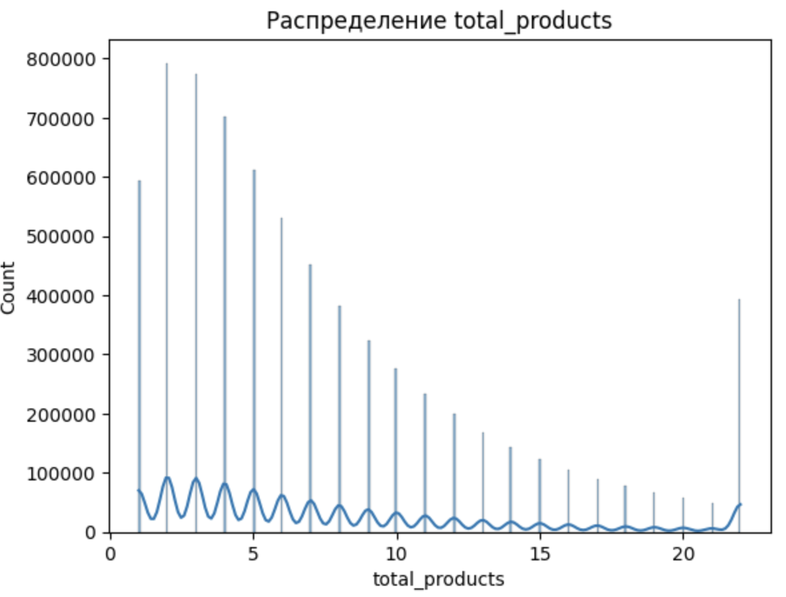
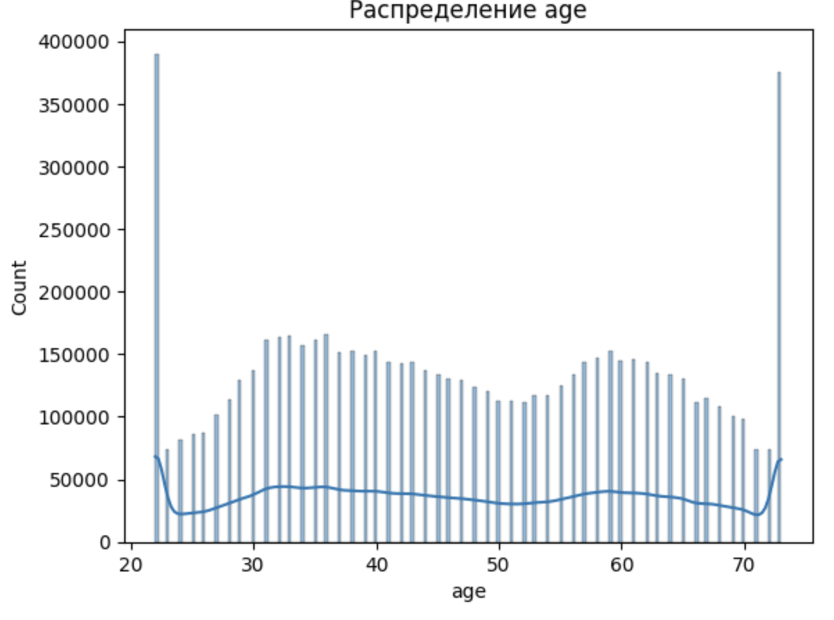
Датасет - X5 - расширение
Как и в изначальном датасете, распределение фичей получились с крайне длинными хвостами, с выбросами и адекватными данными (возраст -7000 и тому подобное), такого рода:
После препроцессинга (обработки нулей и дублей, пробелов, винсзоризации, анализа данных) распределение фичей приобрело более подходящий вид:

Slide 12
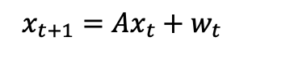
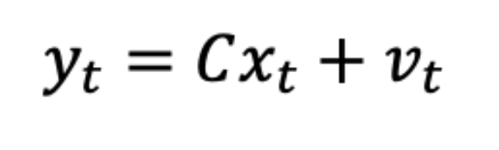
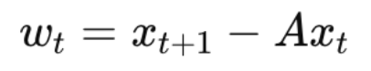
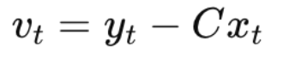
Основная часть
Обучение модели пространства состояний
Последовательность действий:
Каждого пользователя можно рассматривать как динамическую систему, которую можно описать моделью пространства состояний.
По усредненным подневно данным получить временные ряды за 118 дней. Оценить модель пространства состояний. Для конкретного случая модель выглядит так:
где A – матрица перехода состояний,
wt– гауссовский шум состояния с нулевым средним и ковариацией Q,
С – матрица наблюдений,
vt- гауссовский шум наблюдений с нулевым средним и ковариацией R.
В качестве состояния модели подается на вход матрица имеющихся признаков города Y, уравнение (1) оценивается МНК.
По МНК оценивается уравнение наблюдения (2), где наблюдениями выступали средние суммы чека за день. Шумы состояния и наблюдения оцениваются как остаток после применения матриц A и C соответственно
Таким образом, на выходе были получены оценки матриц A, C, Q, R, определяющие линейную модель пространства состояний на богатом городе.
(1)
(2)

Slide 13
Основная часть
Восстановление скрытых состояний фильтром Калмана
Оценки матриц A, C, Q, R использовались при инициализации фильтра Калмана для восстановления пропущенных значений для потребителей бедного города по фактически наблюдаемым данным, в нашем случае, по информации о сумме чека за период. Начальное значение для каждого прогнозируемого признака выбиралось как среднее значение по каждому признаку на выборке богатого города
Далее итеративная процедура по доступному временному ряду для определенного потребителя. Так, предполагается, что с каждым шагом индивидуальные характеристики (скрытые состояния) потребителя восстанавливаются, учитывая динамику его покупок:
На первом шаге с помощью матриц A и Q предсказывалось последующее значение состояния и его ковариация
На втором шаге предсказанное состояние и его ковариация корректировались с учетом полученного наблюдаемого значения yt (сумме чека в этот момент времени) и коэффициента Калмана
К матрице Q по главной диагонали был прибавлен шум 0,15.
Оценивание модели пространства состояний происходило по усредненным за день характеристикам богатых жителей -> то есть смысл немного увеличить значения матрицы шума состояний Q (чтобы модель больше опиралась на наблюдаемые значения потребителя, а не на “выученную” динамику).

Slide 14
Основная часть
Оценка uplift-модели для бедного города X
Теперь необходимо понять, как наш пилот проявит себя в этом городе, следовательно Нужно оценить uplift модель на выборке богатого города - была разметка на пилот и контроль.
Итого, нам необходимо для оценки uplift модели:
Ранее для жителей Y|T=1 был добавлен синтетический шум, связанный эксп. зависимостью с возрастом покупателя
Yi - значение целевой метрики для клиента i. В качестве такой мы воспользовались биноризованной суммой покупок за день.
Если purchase_sum_i > E(purchase_sum), то 1, иначе 0
Xi - характеристики пользователя
Ti - флаг тритмента, то есть факт того, что человек в пилоте
Далее используем Transformed Target подход для модификации целевой переменной (на факт попадания в пилот и характеристики пользователя)
Таким образом мы обучили модель на богатом городе в надежде уловить, то как совокупность состояний пользователя и факт инициативы (T) влияют на целевой показатель. Модель обучена.
Несем модель в “бедный” город, оцениваем на сэмпле из клиентов uplift.
Теперь у нас есть понимание, как инициатива по взаимодействию с клиентами сработает на городе о котором мы в силу обстоятельств почти ничего не знаем.

Slide 15
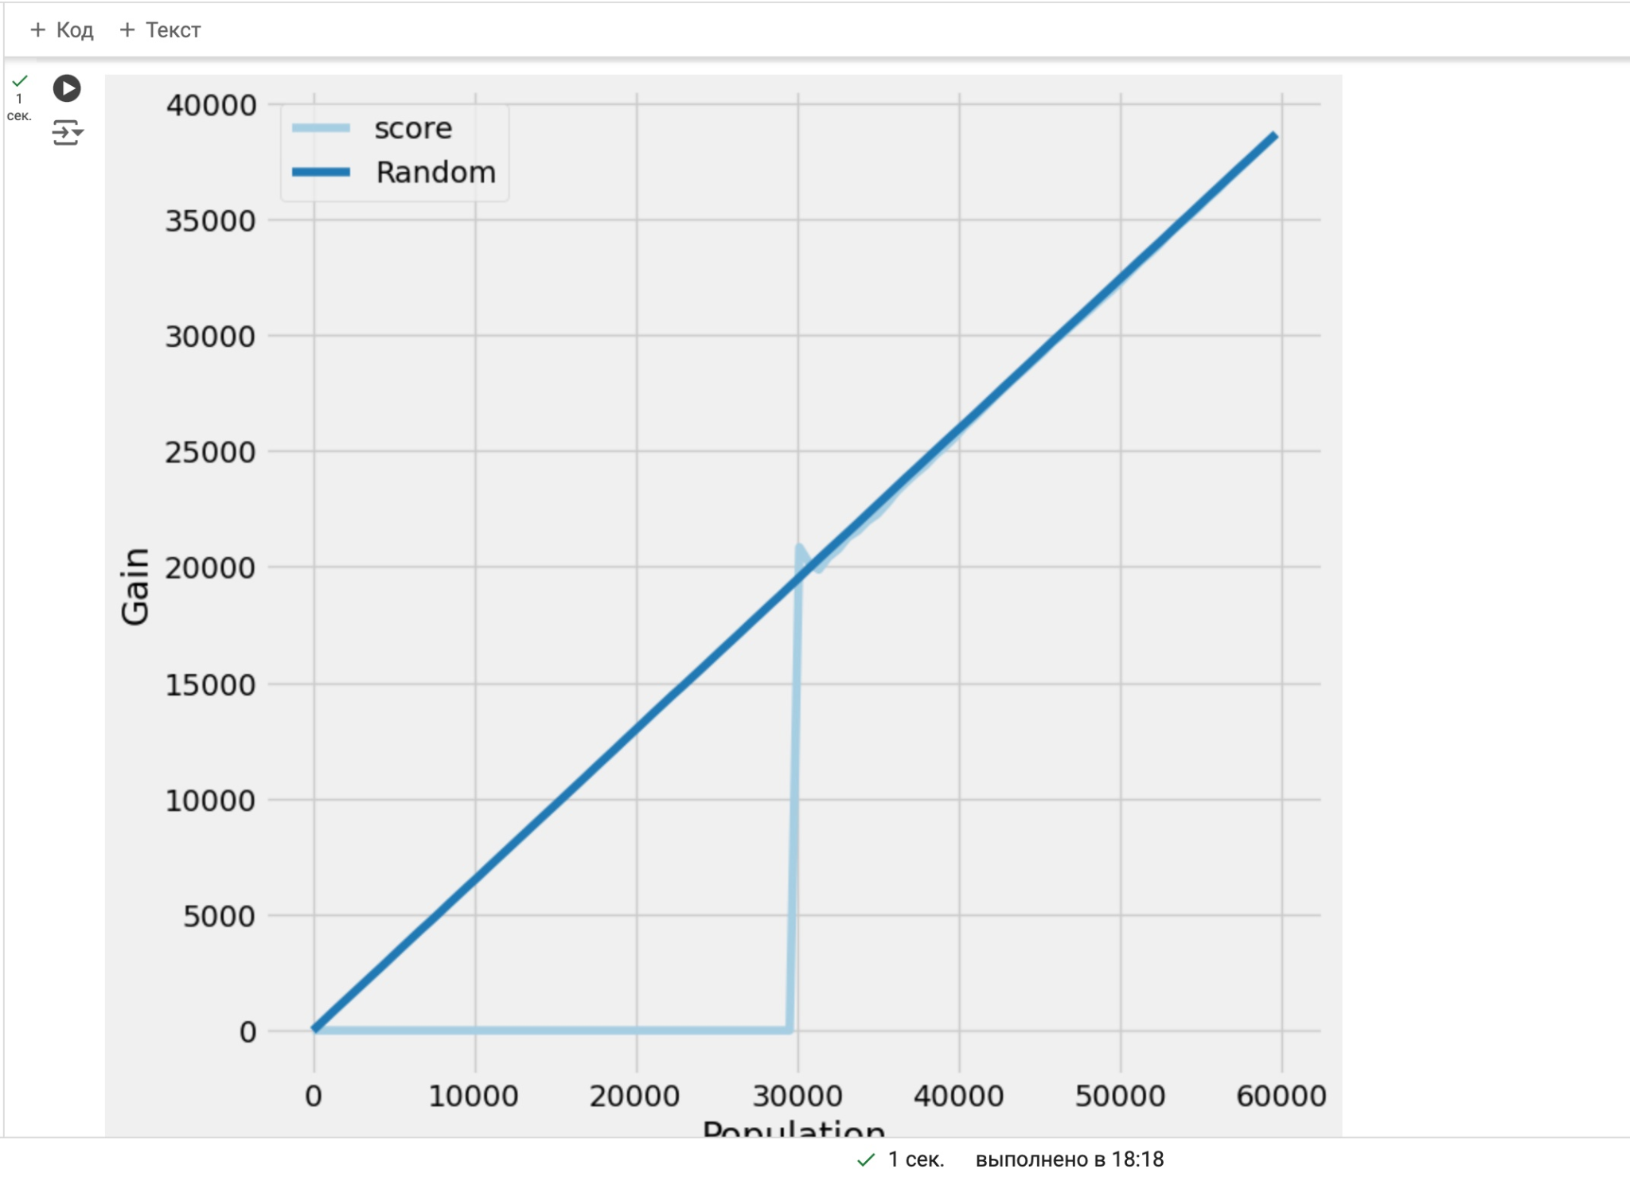
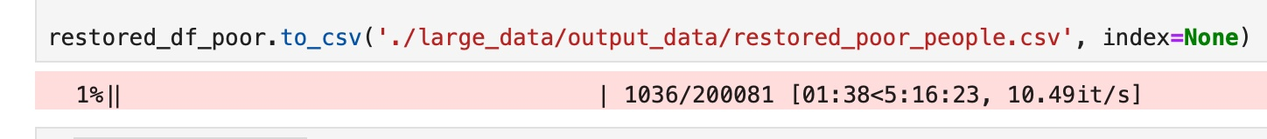
просто покажем вот это вот ( это что было в процессе)
Датасет - X5 - расширение

Slide 16
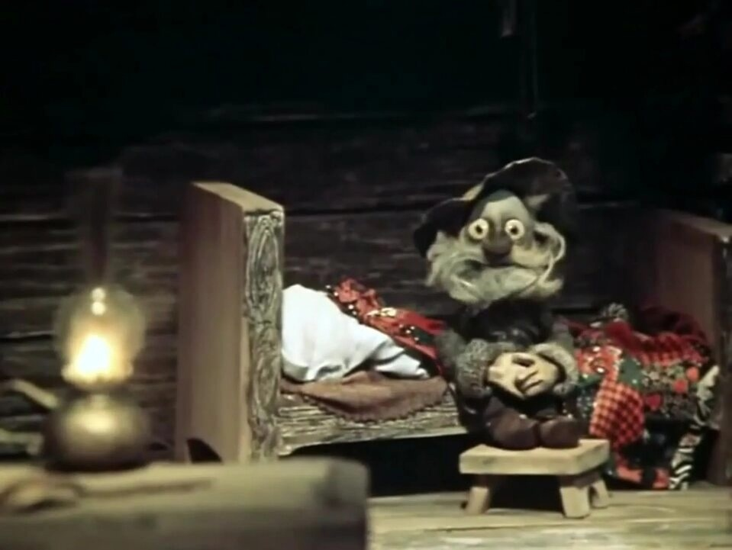
Спасибо за внимание!

